Slide 1

اسم المقرر
برامج الحاسب المكتبية
د .مصلح العضايله
جامعة الملك فيصل
عمادة التعلم الإلكتروني والتعليم عن بعد
1

Slide 2
المحاضرة الرابعة
معالج النصوص
Microsoft Word 2007

Slide 3
عناصر المحاضرة
تطبيق المهارات الموجودة في قائمة ادارج
ادراج الجداول
تطبيق مهارات قائمة تخطيط الصفحة
تطبيق مهارات قائمة مراجع

Slide 4
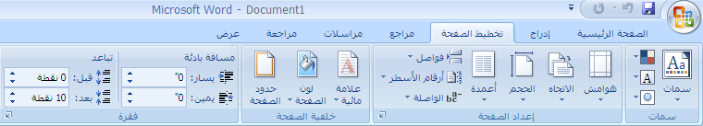
مسطرة تخطيط الصفحة layout

Slide 5
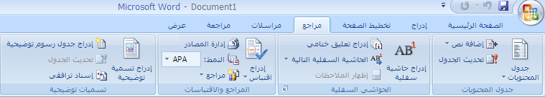
مسطرة مراجع

Slide 6

بحمد الله

